Slide 1
Лекция 4
Конденсационные методы получения наночастиц

Slide 2
Основные способы получения наночастиц
диспергирование
Механические, физические, ультразвуковые, электроискровые
конденсация
физическая
специфические
комбинированные
Конденсация, десублимация, кристаллизация,
Молекулярные пучки, катодное распыление, ударные волны, низкотемпературная плазма
химические
Синтез, пиролиз, восстановление ионов металла, золь-гель переход
Молекулярное наращивание, механическое воздействие в виде микрокапель, в консолидированном состоянии внутри пористого тела

Slide 3
Конденсационные методы
Конденсация
Десублимация
Кристаллизация
Конденсация бывает гомогенная и гетерогенная
Получение кристаллизацией – кристаллизация из пересыщенного раствора сахарозы в производстве сахара
Десублимация – при образовании облаков, когда в условиях переохлажденного состояния из водяных паров образуются сразу кристаллики, а не капли воды
Физические конденсационные методы – основной принцип в выделении частиц новой фазы из пара (при конденсации) или из жидкости (при кристаллизации) при изменении температуры или давления.

Slide 4
Двухстадийные физические методы применяют для получения металлических наночастиц :
метод молекулярных пучков
аэрозольный метод
распылительная сушка
криохимический синтез
плазменный метод
сверхкритическая сушка

Slide 5
Комбинированные и специальные способы
Получение наночастиц сопровождается не одним, а рядом процессов, имеющих различную физико-химическую основу. Делятся на 2 группы: химические и коллоидно-химические.
Суть химических способов:
Исходное вещество А, газовая среда или растворитель | Испарение (растворение) А, реакция А+Б=Д | Конденсация, образование наночастиц, кристаллизация

Slide 6
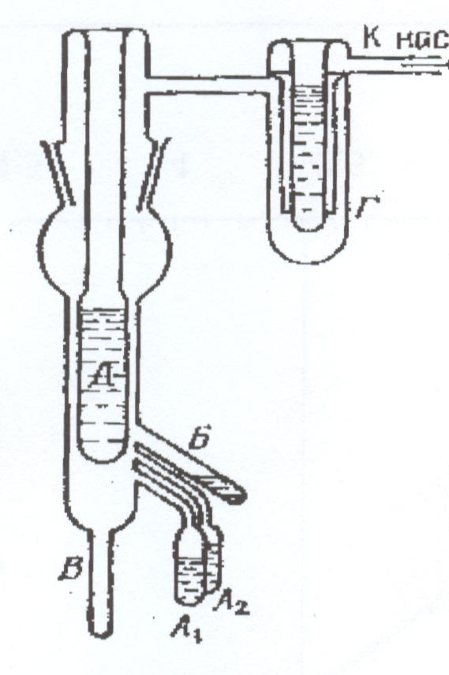
Метод Рогинского и Шальникова 1943
Один из методов конденсационного получения золей был предложен С. 3. Рогинским и А. И. Шальниковым. Этот метод основан на конденсации паров в вакууме на поверхности сосуда, охлажденной жидким воздухом. Для этого в отростках А1 и А2 прибора подвергаются испарению одновременно диспергируемое вещество (например, натрий) и дисперсионная среда (например, бензол) при температуре 673 К. Пары этих веществ конденсируются на поверхности сосуда А, охлаждаемого жидким воздухом до 193 К при этом охлажденный твердый бензол, намерзающий на стенках, содержит затвердевший натрий. После удаления из сосуда А жидкого воздуха температура постепенно повышается, оттаявшая смесь бензола с натрием попадает в отросток Б, образуя коллоидный раствор натрия в бензоле. Этот метод используют при получении золей щелочных металлов в органических жидкостях (бензоле, толуоле, гексане и др.).

Slide 7
Коллоидно-химические способы
Получение золей
Золь-гель переходы (золь-гель метод)
Метод замены растворителя –используют для получения золей
Гидротермальный способ

Slide 8
Получение золей
Применяют для получения коллоидных растворов (золей), впервые его применил М.Фарадей в 1857г. Для синтеза наночастиц золота размером 5-20 нм.
Реакция восстановления:
NaAuO₂ + HCOH + Na₂CO₃ ––> Au + HCOONa + H₂O
{[mAu]nAu0₂⁻(n-x)K⁺ } хK⁺ - мицелла золя золота

Slide 9
Реакция окисления :
H₂S + O₂ ––> S + H₂O
H₂S + SO₂ ––> S + H₂O
{[mS]nS₅О₆²⁻ 2(n-x)H⁺} 2xH⁺
Реакция ионного обмена
AgNO₃ + KI ––> AgI + KNO₃
При использовании реакций обмена состав мицелл зависит от того, в каком порядке сливают растворы реагентов
{[mAgI] n I⁻ (n-x) K⁺}х K⁺
{[mAgI]nAg ⁺(n-x) NO₃⁻}х NO₃⁻
Реакция гидролиза:
FeCl₃ + 3H₂O = Fe (OH)₃ + 3HCl

Slide 10
Реакции гидролиза
FeCl₃ + Н₂О ––> Fe(OH)₃ + ЗНСl.
Потенциалоопределяющие ионы: Fe³⁺, FeO⁺, H⁺
Строение мицеллы золя Fe(OH)₃:
{[mFe(OH)₃]nFeO⁺(n-x)Cl⁻} xCl⁻
или
{[mFe(OH)₃]nFe³⁺3(n-x)Cl⁻}3xCl⁻
или
{[mFe(OH)₃]nH⁺(n-x)Cl⁻}xCl⁻

Slide 11
Специфические способы
Механохимические способы
Компактирование
Синтез дисперсных частиц в микрореакторах (нанореакторах)
Темплатный синтез

